Slide 1


领先创新·
·超越自我
2019 Synopsys ARC专项电子设计竞赛

Slide 2




2019 Synopsys ARC Design Competition
基于ARC IoTDK的人脸识别系统
队伍名称： 芯起点
指导老师： 马佩军
参赛队员： 刘轩 苏昭伟 李林涛
答辩人：刘轩 2019年8月
© 2019 Synopsys, Inc.

Slide 3
2019 Synopsys ARC Design Competition
目录
Contents
Part 1
Part 2
Part 3
Part 4
Part 5
项目概述
难点与创新
设计与实现
测试结果
总结与展望
© 2019 Synopsys, Inc.

Slide 4
2019 Synopsys ARC Design Competition
Part 1
Part 1
项目概述
项目背景
项目简介
© 2019 Synopsys, Inc.

Slide 5
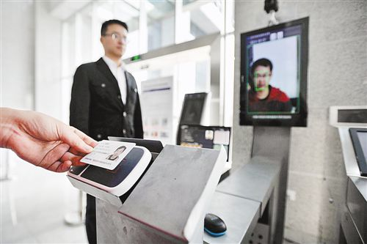
2019 Synopsys ARC Design Competition
1.1 项目背景
现代与前沿识别技术的背景
现代识别技术：基于神经网络的人脸识别目前更多限于在PC机与联网操作。
2019年项目百佳：国内首个单兵执法AI系统，前端比对、无需网络，最多5万级名单实时比对。进入雪亮工程。
ARC人脸识别项目：完整人脸识别系统移植到IOT板子上进行运算，应用于离线的人脸识别工作，并且对进行了一定的算法架构优化，仅需ARC IOT板以及相应的外设便可以解决了微机与联网操作的繁琐问题。
© 2019 Synopsys, Inc.

Slide 6
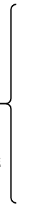
2019 Synopsys ARC Design Competition
1.2 项目简介
图像采集系统
人脸识别系统
基于ARC处理器的
人脸识别系统
图像显示系统
语音输出系统
© 2019 Synopsys, Inc.

Slide 7
Synopsys ARC Design Competition
Part 2
Part 2
难点与创新
系统难点
创新性分析
© 2019 Synopsys, Inc.

Slide 8
2019 Synopsys ARC Design Competition
2.1 系统难点
01
实时识别环境复杂，人脸的表情变化，对图像的采集以及预处理
02
CNN卷积神经网络图像处理运算量大，协调性能与存储资源，使用IOT板进行整体的处理
03
图像采集与识别，语言输出的多任务协调工作
© 2019 Synopsys, Inc.

Slide 9
2019 Synopsys ARC Design Competition
2.2 创新性分析
创新点
人脸识别
实时运算
CNN优化设计
应用场景丰富
© 2019 Synopsys, Inc.

Slide 10
2019 Synopsys ARC Design Competition
2.2 创新性分析
算法IP集成
TensorFlow
参数提取
ARC
参数读入
图像数据的准备与训练
由TensorFlow中提取出人脸识别架构的权重与偏置
搭建与TensorFlow一致的十层卷积神经网络
将训练好的参数存入到ARC处理器的存储单元用于人脸测试
© 2019 Synopsys, Inc.

Slide 11
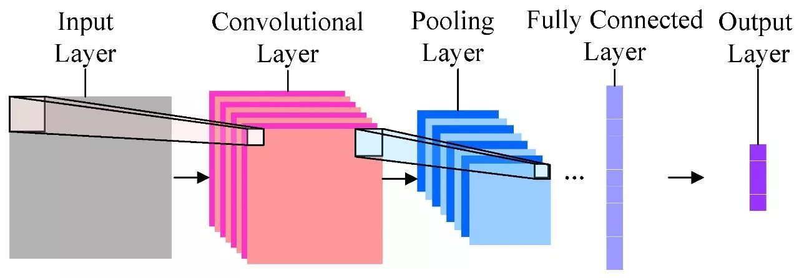

2019 Synopsys ARC Design Competition
2.2 创新性分析
十层卷积网络架构
设计&优化
类别输出
图像归一化
32x32
32x32
16x16
全连接
Conv & Pooling并行处理
提升运算效率
© 2019 Synopsys, Inc.

Slide 12
2019 Synopsys ARC Design Competition
Part 3
设计与实现
硬件环境搭建
软件功能设计
© 2019 Synopsys, Inc.

Slide 13

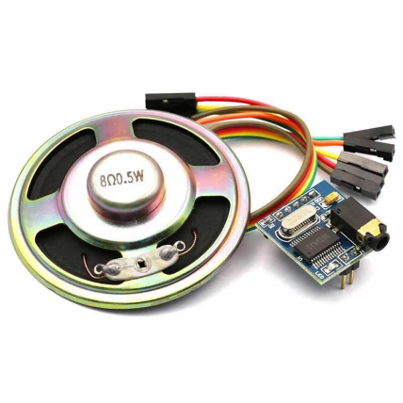
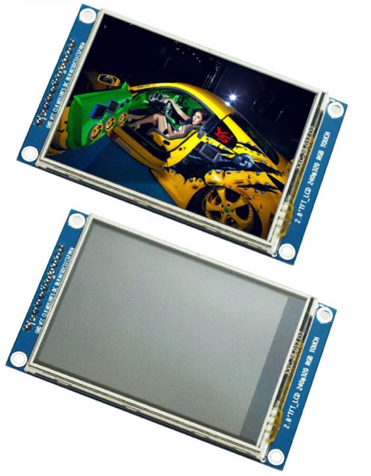
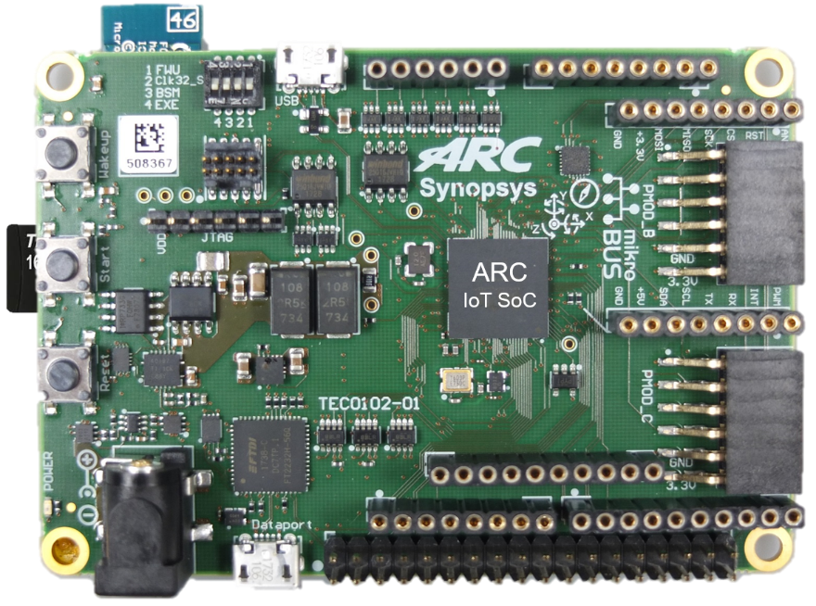
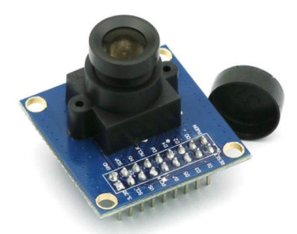
2019 Synopsys ARC Design Competition
3.1 硬件环境搭建
语言播报识别
图像显示
图像采集
图像识别（CNN卷积神经网络）
© 2019 Synopsys, Inc.

Slide 14
2019 Synopsys ARC Design Competition
3.2 软件功能设计
图像处理流程
Ov7670
LCD实时显示
IoT ARC
SYN6288语音合成芯
图像数据RGB565采集
图像数据的实时输出
图像采集、LCD显示、语言输出的控制，数据的卷积运算号处理
IoT ARC运算全连接输出并且判断当前的人脸
© 2019 Synopsys, Inc.

Slide 15
Synopsys ARC Design Competition
Part 4
测试结果
系统测试
作品展示
© 2019 Synopsys, Inc.

Slide 16
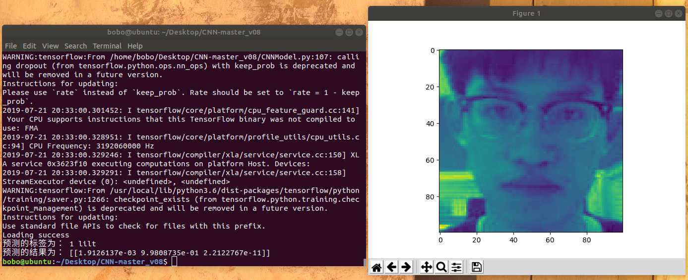
2019 Synopsys ARC Design Competition
4.1 系统测试
TensorFlow CNN卷积神经网络
训练 & 测试
© 2019 Synopsys, Inc.

Slide 17
2019 Synopsys ARC Design Competition
4.1 系统测试
模式
功能
测试结果
图像显示
可显示采集到的图像
LCD屏实时的图像显示
对输入的图像进行多层卷积神经网络运算输出运算值
提取ov7670采集的图像进行卷积运算，按照一定的规则输出人脸的判断
卷积运算
语音播报
对输出结果进行语音输出
语音输出人脸识别结果
© 2019 Synopsys, Inc.

Slide 18
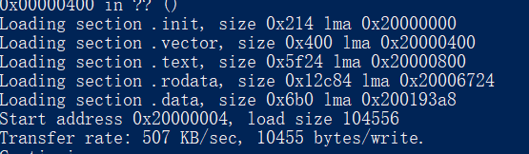
2019 Synopsys ARC Design Competition
4.1 资源量与功耗分析
面积
资源
功耗
存储资源消耗情况
分析与优化
© 2019 Synopsys, Inc.

Slide 19
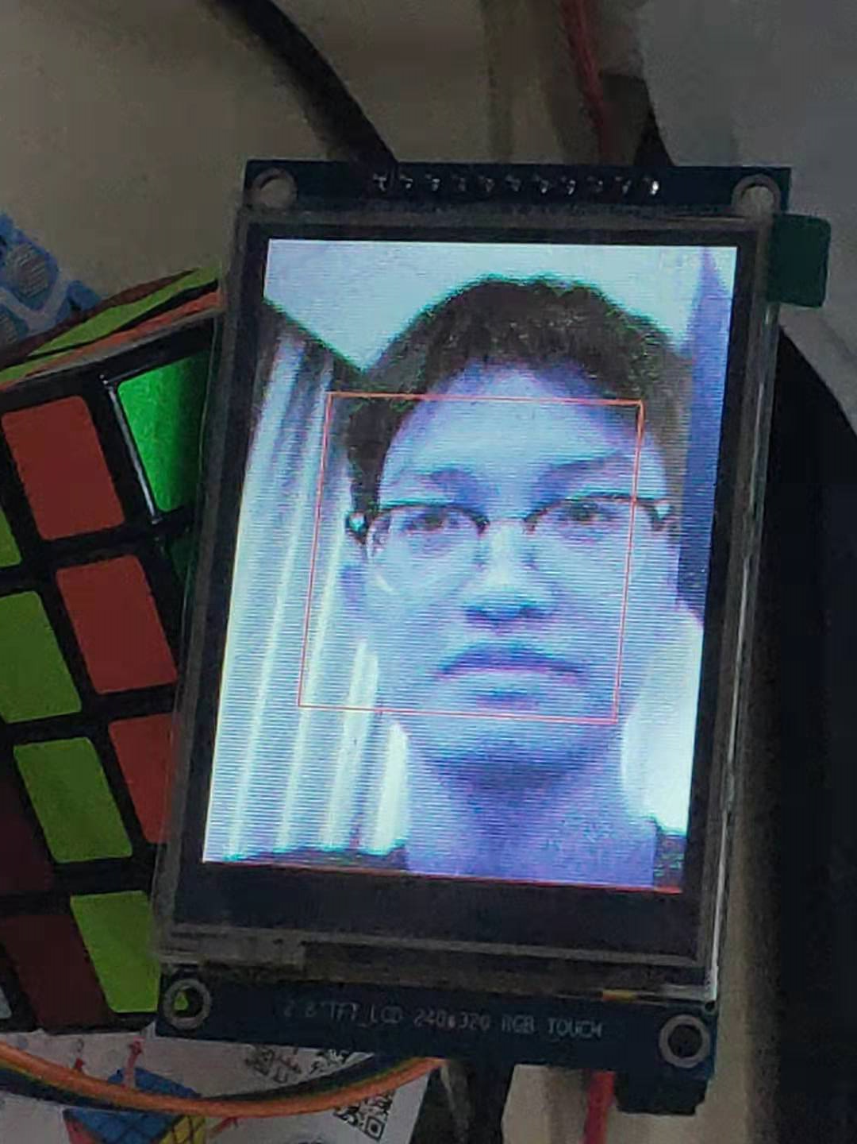
2019 Synopsys ARC Design Competition
4.2 作品展示
作品展示的模块：
ov7670摄像头模块
语音模块
显示屏模块
© 2019 Synopsys, Inc.

Slide 20
Synopsys ARC Design Competition
Part 5
总结与展望
项目总结
项目展望
© 2019 Synopsys, Inc.

Slide 21
2019 Synopsys ARC Design Competition
5.1 项目总结
采集
采集
卷积
控制ov7670实时采集人脸图像
卷积
集成卷积神经网络到ARC IOT进行运算
人脸识别
语音
由运算结果来控制语音输出
控制
协调采集、卷积、语音的工作，实现人脸识别
语音
控制
© 2019 Synopsys, Inc.

Slide 22
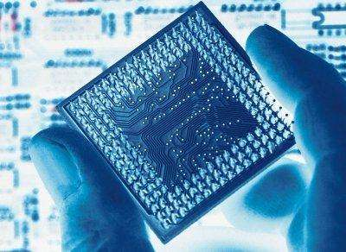
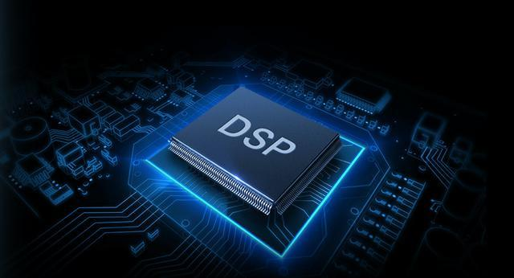
2019 Synopsys ARC Design Competition
5.2 未来展望
性能优化：系统芯片化 & 异构处理
© 2019 Synopsys, Inc.

Slide 23
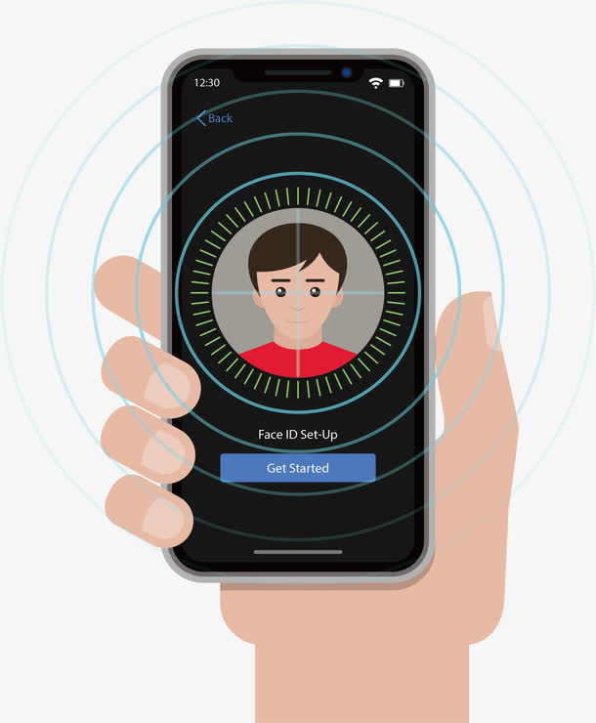
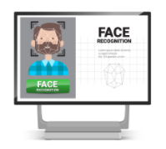

2019 Synopsys ARC Design Competition
5.2 未来展望
企业管理
VIP客户识别管理
人脸解锁
© 2019 Synopsys, Inc.
来访客户信息提醒
有助店员提升销售业绩
门禁识别
工作打卡
刷脸开关，解放双手
活体辨析，拒绝假象
© 2019 Synopsys, Inc.

Slide 24
2019 Synopsys ARC Design Competition
基于ARC IoTDK的人脸识别系统
谢谢！
答辩人：刘轩 2019年8月
© 2019 Synopsys, Inc.

